Slide 1
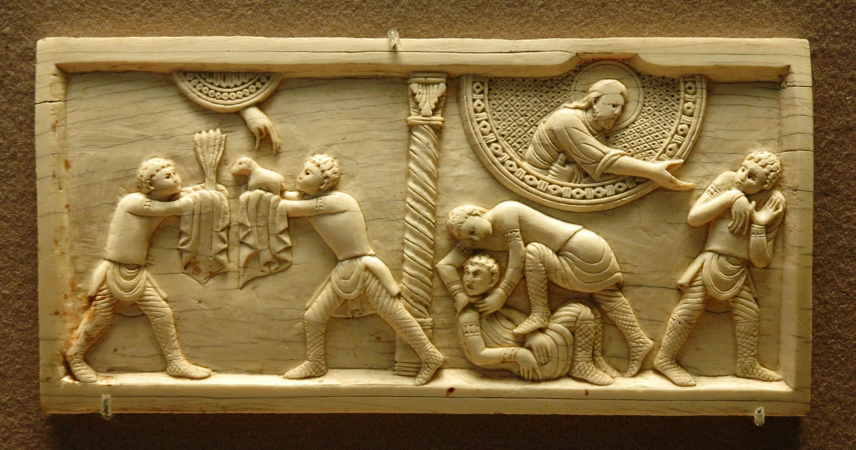
Méditation Genèse 4, 1-15 Caïn et Abel

Slide 2
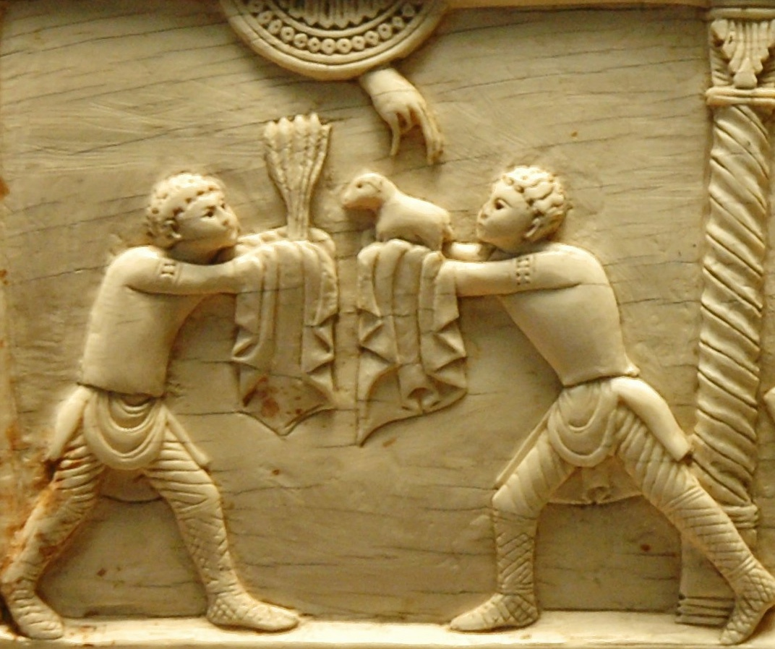

Slide 3
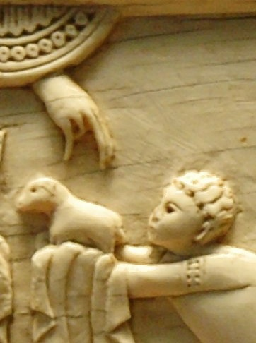

Slide 4
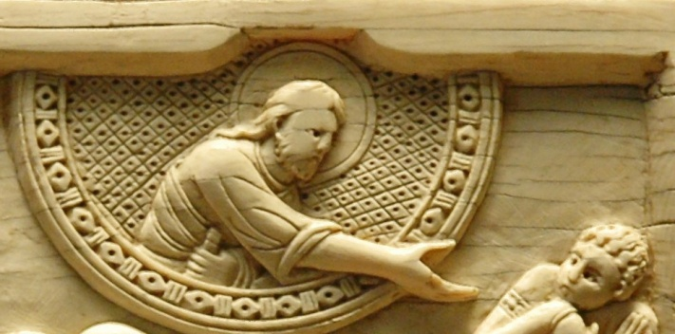

Slide 5
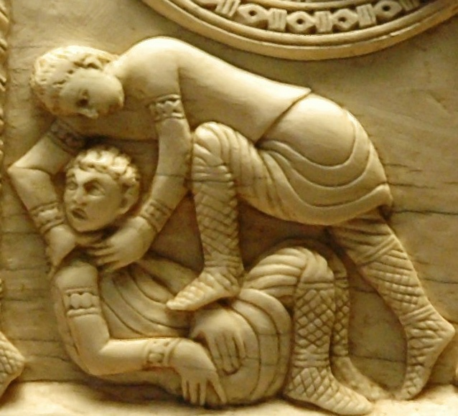

Slide 9
Réalisation Catéchèse Par la Parole
Plaque d’ivoire - Sacrifice de Caïn et Abel
Provenance probable d’un ambon
Cathédrale de Salerne
11ème siècle
Photo: Jastrow 2005 via Wikimedia Commons
Commentaire Musée du Louvre

